Slide 1
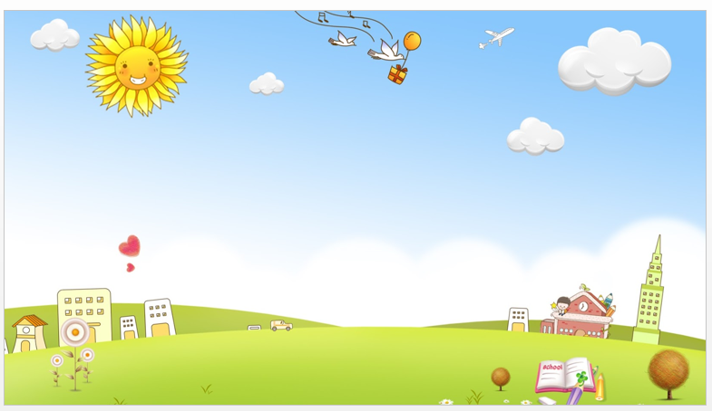

Trường Tiểu học Phúc Lợi
Tuần 23
Toán
Nhân số có bốn chữ số với số có một chữ số ( tiếp theo)

Slide 2
KHỞI ĐỘNG
2107 x 3
1160 x 5
2107
1160
x
x
3
5
6321
5800

Slide 3

Thứ hai ngày 21 tháng 2 năm 2022
TOÁN
Nhân số có bốn chữ số với số có một chữ số (tiếp theo)

Slide 4
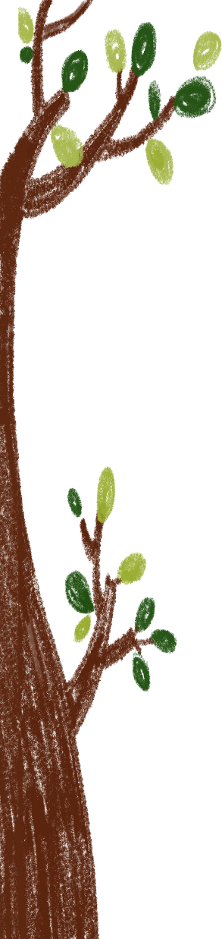
Yêu cầu cần đạt
Biết đặt tính và thực hiện đúng phép nhân số có bốn chữ số với số có một chữ số.
Biết giải toán lời văn và chu vi khu đất hình vuông.

Slide 5
1427 x 3 = ?
viết 1
nhớ 2.
1427
* 3 nhân 7 bằng 21,
nhớ 2.
x
* 3 nhân 2 bằng 6,
thêm 2 bằng 8,
3
thêm 2
viết 8.
4
2
8
1
4
8
* 3 nhân 4 bằng 12,
viết 2,
nhớ 1.
nhớ 1.
* 3 nhân 1 bằng 3,
thêm1
thêm1 bằng 4,
=
viết 4.
Vậy : 1427
x
4281
3
Khi thực hiện phép tính nhân ta nhân từ phải sang trái.
(tính từ hàng đơn vị, hàng chục, hàng trăm, hàng nghìn)
Trong phép nhân có nhớ ta nhớ sang hàng liền
trước của hàng đó.

Slide 6
BÀI TẬP :
Làm vào SGK/115
1. Tính :
2318
1092
1317
1409
x
x
x
x
2
3
4
5
4636
3276
5268
7045
SGK/115

Slide 7
2. Đặt tính rồi tính :
1107 x 6
2319 x 4
1106 x 7
1218 x 5
1107
2319
1106
1218
x
x
x
x
6
4
7
5
6642
9276
7742
6090
SGK/115

Slide 8
3. Một xe chở 1425 kg gạo. Hỏi ba xe như thế chở bao nhiêu ki-lô-gam gạo?
Tóm tắt:
1425 kg gạo
1 xe:
…… kg gạo?
3 xe:
Bài giải
Ba xe như thế chở được số ki-lô-gam gạo là:
4275 (kg)
1425 x 3 =
Đáp số: 4275 kg gạo

Slide 9
4. Tính chu vi khu đất hình vuông có cạnh là 1508m.
Tóm tắt
Cạnh : 1508 m
Chu vi khu đất : ……m ?
Bài giải
Chu vi khu đất hình vuông là:
1508 x 4 =
6032 (m)
Đáp số: 6032m

Slide 10
Hoạt động tiếp nối
Các em chuẩn bị bài học sau:
Luyện tập trang 116

